Slide 1

Analyse comparative du traitement du COVID-19 dans la presse et les publications scientifiques
Nominoë THOMAS - Gaspard ICHAS - Léandre GACHET
8 septembre 2025

Slide 2

Problématique
Comment la pandémie de COVID-19 a-t-elle été traitée différemment dans la presse et dans les publications scientifiques, en termes de ton, de vocabulaire, de thématiques et d’évolution au cours du temps ?

Slide 3
Plan
Mettre en perspective un échantillon d’articles de presse et un échantillon d’articles scientifiques :
en comparant le sentiment dans le temps
en analysant la distance sémantique

Slide 4
Sources de données et modèles
Articles scientifiques :
Plus de 150 000 articles depuis la base « COVID-19 Research Papers Dataset » de PubMed sur Kaggle
Articles de presse :
Environ 7 000 articles depuis une base de la CBC
Modèle d’embedding :
« all-MiniLM-L6-v2 » depuis Hugging Face

Slide 5
Pré-traitement
Rassembler les articles par un agrégat temporel : par mois et par semaine
Supprimer les caractères problématiques
Normaliser les espaces
Supprimer les mots de liaison
…

Slide 6
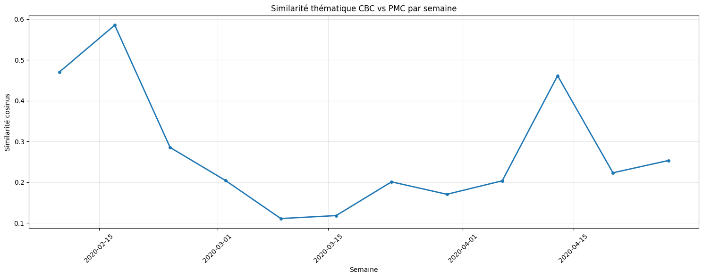

Slide 7
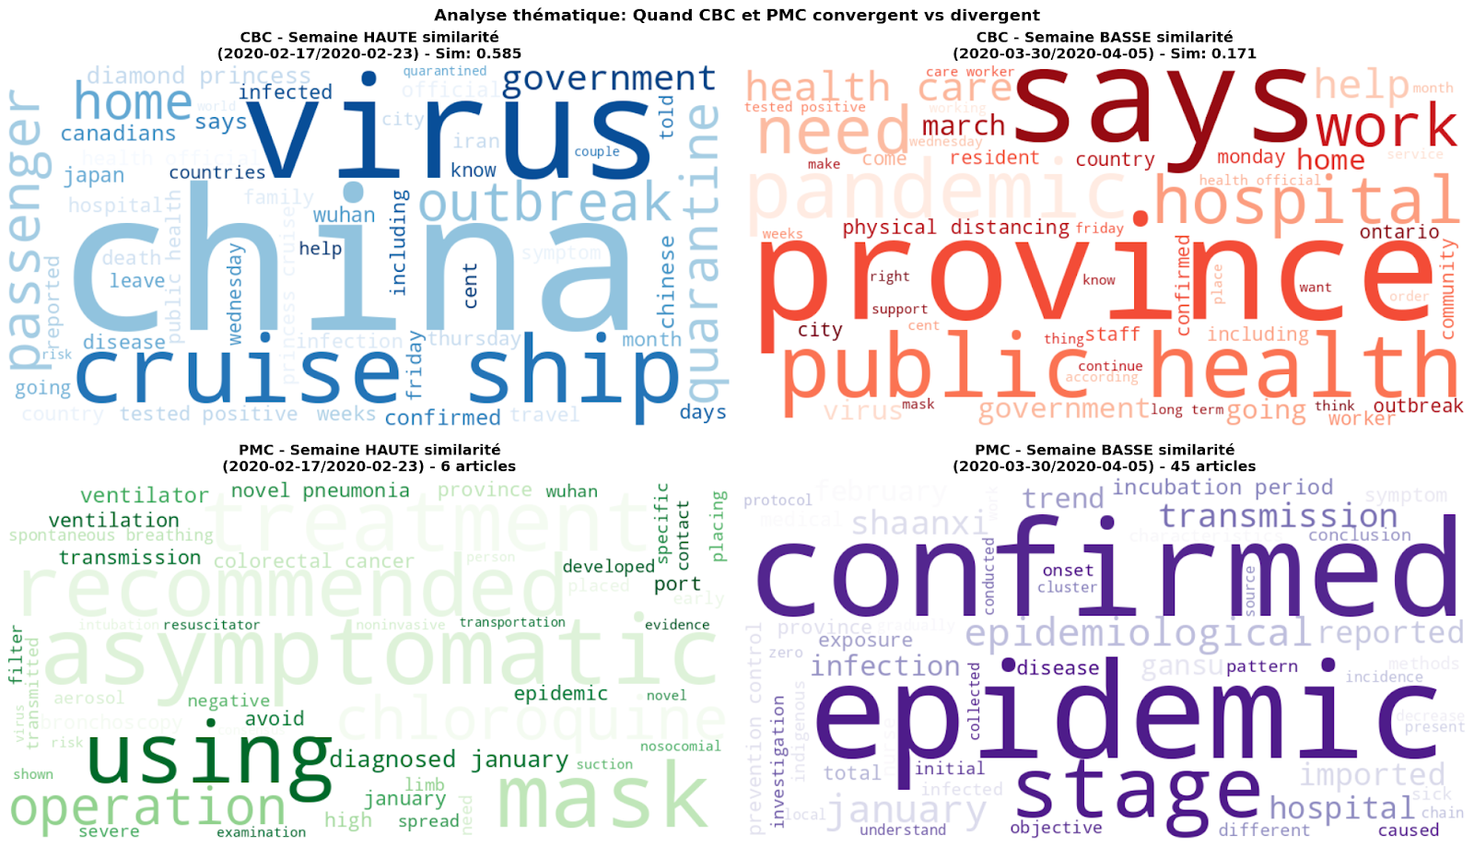




Jens Martensson
August Berggren
Co-propriétaire/marketing
Chirurgien
Ian Karlsson
Victoria Nilsson
Ventes
Directrice financière

Slide 8
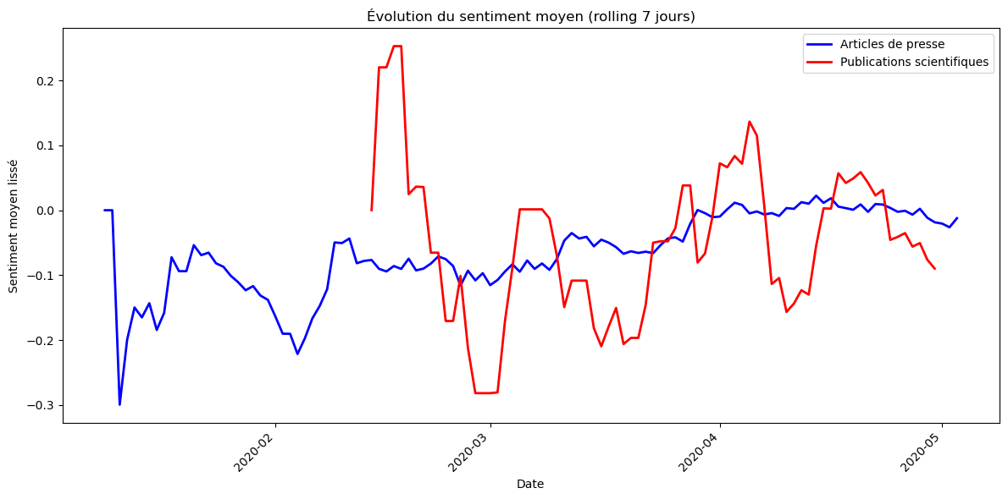
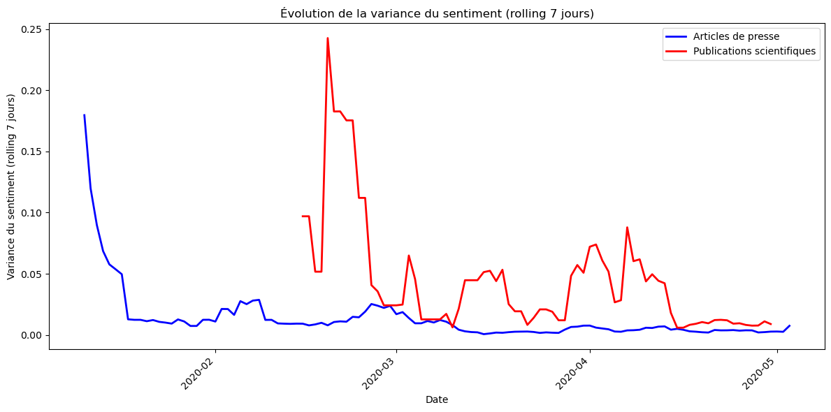

Slide 9
Limites du projet et perspectives
Manques de données :
Manque d’articles avec des dates
Les articles de presse et articles scientifiques n’ont pas toujours des dates en commun
Moins d’articles scientifiques
Perspectives :
- Enrichir les données avec d’autres sources
Étudier la multilingue (français, anglais, etc.) pour voir si le ton diffère selon les pays.
Étudier la désinformation ou fake news dans la presse.
Utiliser un autre modèle que Vader pour l’analyse de sentiments (Bert)

Slide 10

Merci de votre écoute !

